Slide 1
Patofyziologie nervového systému. Bolest a poruchy motoriky Poranění CNS a PNS.
AKK
Petr Maršálek
Ústav patologické fyziologie 1.LF UK

Slide 2
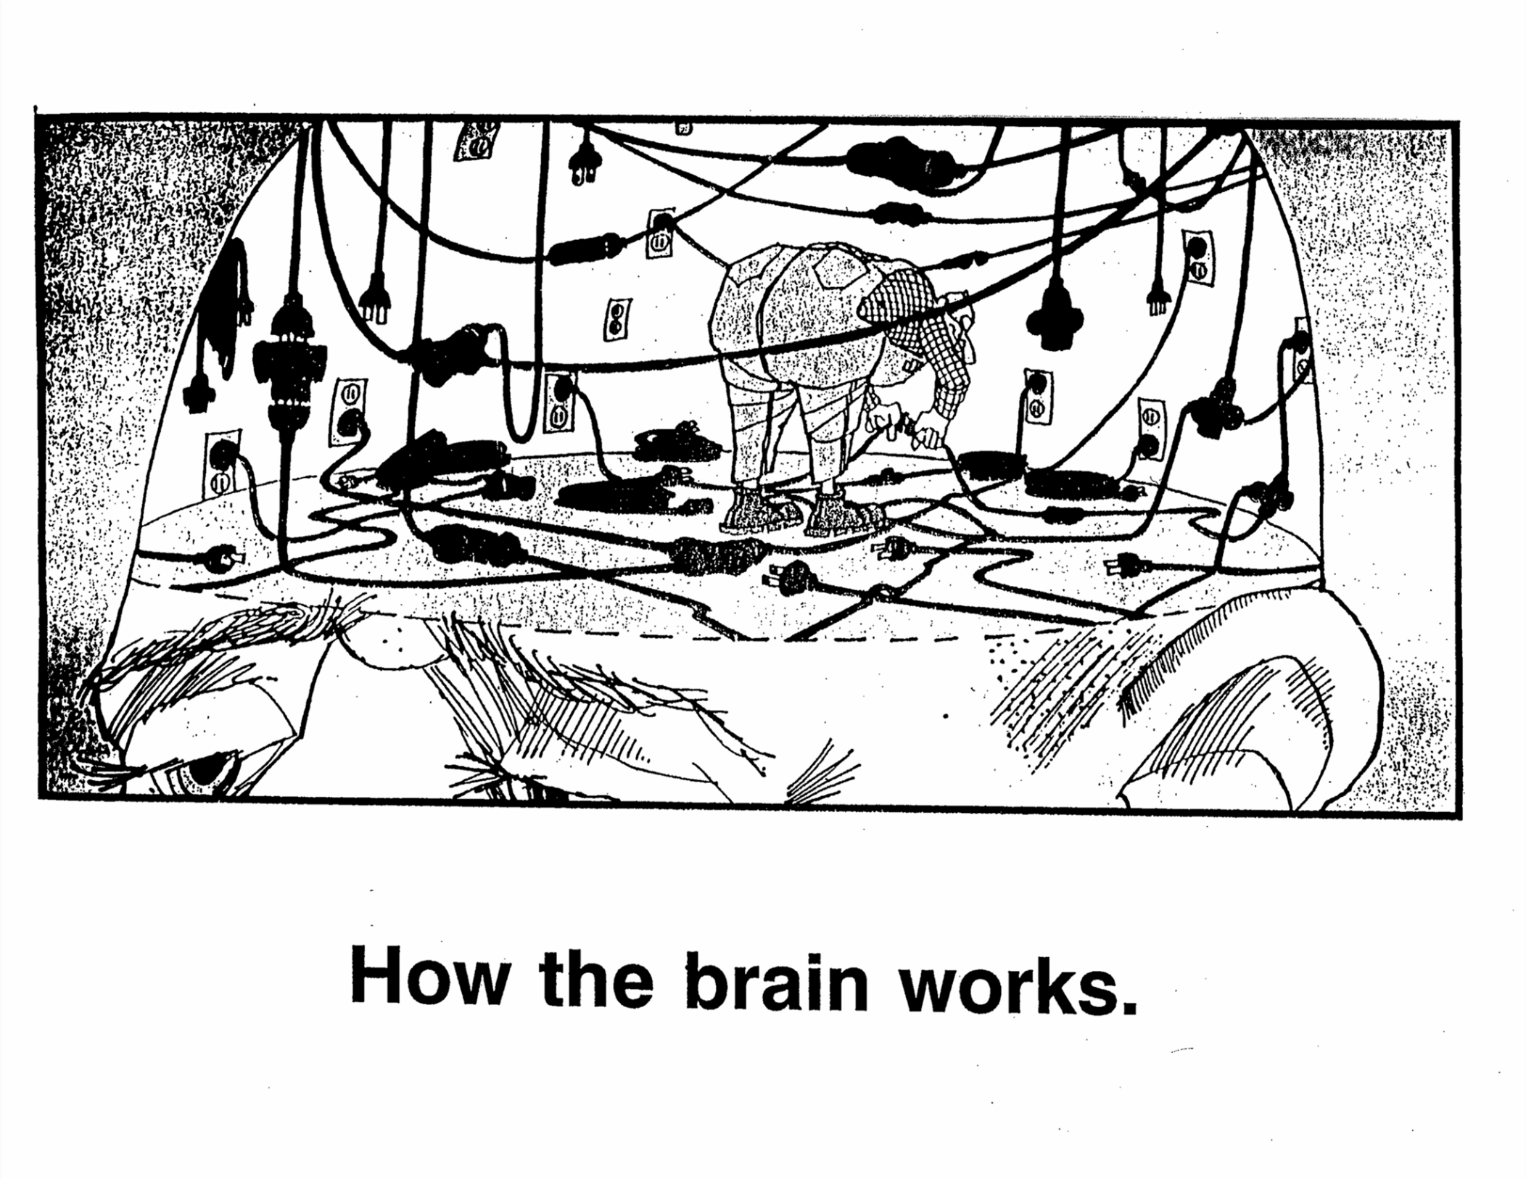

Slide 3
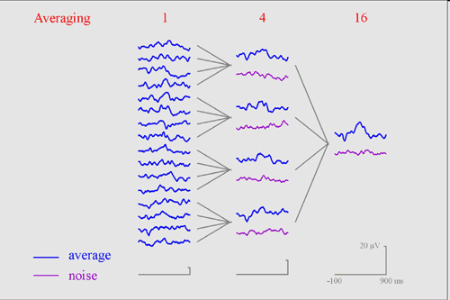
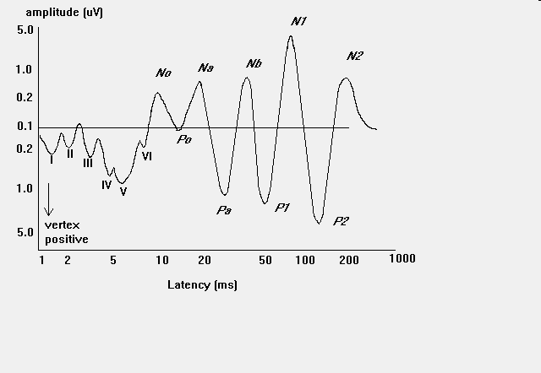
Evokované potenciály

Slide 4
Evokované potenciály – sluchové (jako příklad)
Objektivní Audiometrie:
Brainstem/ Cortical Evoked Response Audiometry BERA (CERA)

Slide 5
(1) Bolest

Slide 6
CGRP (Calcitonin-gene related peptide), SP (Peptide substance)

Slide 7
Poškození tkáně většinou vyvolá bolestivou senzaci
Bolest:
1 je varovný signál, varuje před poškozením tkáně
2 může napomoci diagnostice a lokalizaci patologií
3 může být patologická, obtěžuje
Části bolesti
Algothymická složka je emocionální doprovod bolesti
Algognostická složka říká, kde a „co“ a jak nás bolí
Je více druhů bolesti, které již nemají účel varování,
postrádají hodnotu signálu, neurologické vyšetření
bývá v normě, to jsou …neuralgie
Psychofyzikálně: - není vztah mezi intenzitou podnětu a intenzitou vjemu
-je plynulý přechod mezi různým typy hmatové a bolestivé stimulace
šimrání, ostrý dotek, teplo, chlad
svědění, píchnutí, opaření, omrznutí
co svědí, musí se škrábat (?), … [Fenistil – antihistaminikum, antipruriginosum]

Slide 8
Bolest je modifikována
předchozí zkušeností
sugescí
emocemi, speciálně strachem
současnou aktivací dalších smyslových vstupů
zaměřením pozornosti

Slide 9
sympatického nervstva
vazokonstrikce, hypertenze, tachykardie,
pocení, zblednutí, husí kůže, mydriáza
parasympatiku
hypotenze, bradykardie, nausea/ zvracení
motorickou odpověď
a alteraci vědomí
Bolest vyvolá aktivaci

Slide 10
Typy bolesti, fenomenologie
Akutní bolest
-je vyvolána identifikovatelnými podněty
-je krátkodobá
-přestává, když je zhojeno poranění tkání, které ji způsobilo
-většinou se neopakuje
Chronická bolest
-trvá déle než 6 měsíců
-příčiny nemusí být vždy identifikovatelné
-intenzita bolesti je vždy vyšší než odpovídá intenzitě stimulace
-způsobuje velké tělesné i duševní utrpení
-zhoršuje kvalitu života
Patofyziologická klasifikace bolesti
•Nociceptorová (nociceptivní)
•Periferní neurogenní (neuropatická)
•Centrální neurogenní
•Bolest dysautonomní – z dysfunkce
sympatiku
•Viscerální
•Psychogenní

Slide 11
Nociceptory, bolestivé receptory = dedikované receptory, iontové kanály a volná nervová zakončení
They are sensitive on the pH changes (pH in acute abscess, phlegmona reaches 5,8 = pain, pH in chronic abscess is normal, without pain)
Nociceptors register the ratio K⁺:Ca²⁺ (treshold for pain is lower in the lower Ca²⁺ level in ECV)
evoking inflammation are (permeability of vessel wall, oedema) histamin, bradykinin, serotonin
direct influence of free-nerve endings: potassium, histamin, bradykinin, serotonin
sensitisation of nociceptors: prostaglandins, esp. PgE₂, interleukin-1, interleukin-6, cyclooxygenases (COX-1, COX-2)
From activated free nerve endings P-substance is released.
It influences vessel wall (vasodilation, permeability of vessel wall, oedema) and mast cells (release of histamin after degranulation).

Slide 12
Typy vláken vedoucích bolest
C-fibres – without myelin sheets, action potentials are convected slowly, fibres convect deep, nonaccurate localized, diffuse pain
Aδ-fibres – with thin myelin sheet, fibres mediate fast conduction of sharp, accurate localized pain
Aα/Aβ-fibres – large myelinated. Fibres do not convect nociceptive stimuli, they mediate tactile stimuli
Afferent fibres enter dorsal spinal roots. In this region exist excitatory and inhibitory interneurons. Inhibitory interneurons gate the passage of information into thalamus and cortex.

Slide 13
Podněty vyvolávající bolest
-chemické
-endogenní mediátory zánětu (bradykinin, prostaglandiny, serotonin, histamin, K+, H+, Il-1)
-exogenní látky (kapsaicin, formalin)
-tepelné
-poškozující teplota nad 42°C
-mechanické

Slide 14
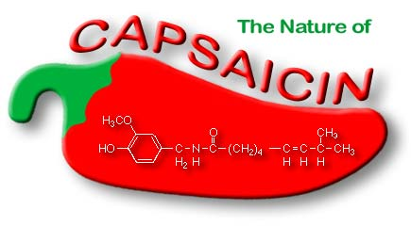
Co se děje při bolestivé stimulaci
aktivují se tetrodotoxin rezistentní (TTX-R) kanály
uvolňuje se z poškozených buněk ATP a působí jako mediátor bolesti. Receptory ATP jsou purinové receptory (P₂X)
aktivují se vaniloidové receptory (VR₁)_{,-} receptory pro kapsaicin, které se aktivují i při poškozující teplotě nad 42°C a pH < 6.5
aktivují se ASIC kanály - acid sensing ion channels, které se uplatňují zejména při poklesu pH < 6.5
upregulují se postsynaptické receptory pro excitační transmitery - glutamát (NMDA) a substance P (NK₁)

Slide 15
Vaniloidové receptory a bolest
Ptáci versus savci...
(Versus hmyz...)
Konzumace pálivých papriček vede ke zvýšení prahu pro bolest

Slide 16
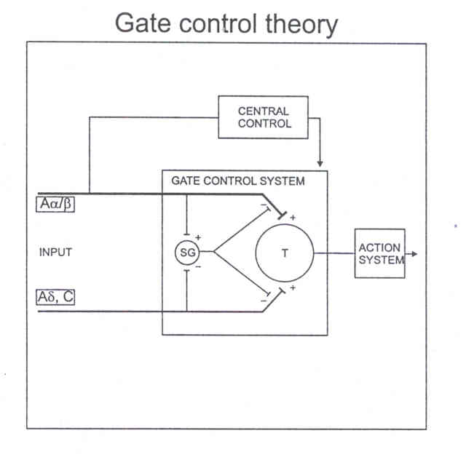
Vrátková teorie bolesti – míšní úroveň
rychlá
pomalá
pomalá
Substantia gelatinosa
II. a III. Rexedova zóna

Slide 17
Opioidní systém
nigrostriatální a mezolimbický dopaminergní
ovlivnění motoriky a systému odměny
hypotalamo-hypofyzární
modulace hormonální sekrece
ascendentní a descendentní dráhy
modulace bolesti
ascendentní – mícha, talamus
descendentní – PAG, rafeální jádra

Slide 18
Endogenní kanabinoidy
Endogenní opioidy
β-endorfin (31 aminokyselin) - μ
Endomorfin (4 aminokyseliny) - μ
Leu-enkefalin (5 aminokyselin) - δ
Met-enkefalin (5 aminokyselin) - δ
Dynorfin (A 1-8, B 1-17) - κ
nociceptin/ orfanin
nocistatin
amidy a estery mastných kyselin
anandamid
palmitoyl-etanolamid PEA
Receptory CB1 a CB2
CB1 v PAG a RVM
senzorický neuron
CB2 ve strukturách
imunitního systému
FAAH – hydroláza amidů MK
uplatňují se také ve vnitřním uchu a ve sluchové dráze
presynaptické receptory
inhibice uvolňování neurotransmiterů
⇓ Ca²⁺
postsynaptické receptory
⇑ K⁺ vodivost – hyperpolarizace
membrány

Slide 19
Headovy zóny, Přenesená bolest

Slide 20
Přenesená a patologická bolest
Další patologické vjemy …, bolesti hlavy, neuralgia n. trigemini, migréna (zmíněna u syndromů jako záchvatovité onemocnění),…

Slide 21
Možnosti boje proti bolesti

Slide 22
(2) Poruchy hybnosti/ poruchy motoriky

Slide 23
Poruchy pohybu
Poruchy svalů
Poruchy dolního motoneuronu
Poruchy horního motoneuronu
Poruchy bazálních ganglií
Poruchy mozečku
Poruchy pasivního hybného aparátu

Slide 24
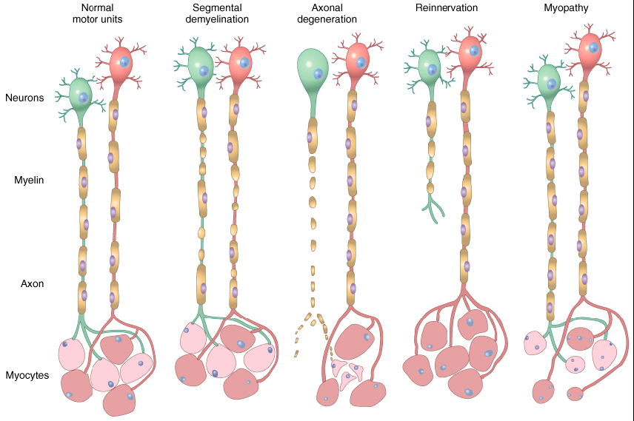
„Dolní“ motoneuron - (= nervosvalová jednotka; a jeho poruchy schématicky)
norma neuropatie myopatie

Slide 25
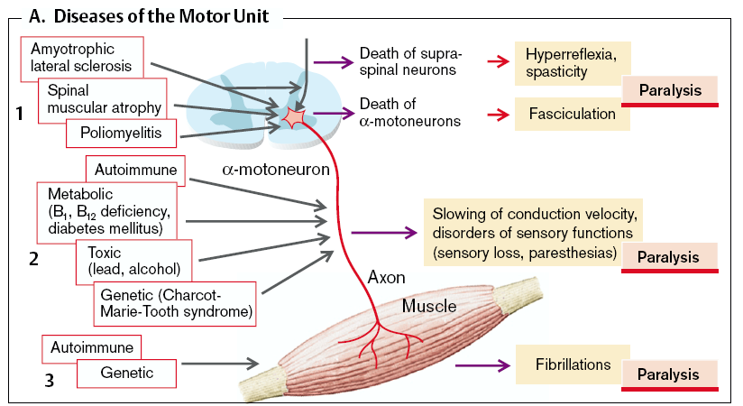
Poruchy motorické jednotky

Slide 26
Poruchy neurogenní a myopatie
Klinické nálezy | Neurogenní | Myopatie
Svalová slabost, ochablost | ++ | ++
Ztráta reflexů | + | 0
Fascikulace | + | 0
Ztráta senzoriky | + | 0
Výskyt abnormálních reflexů (Babinský) | + | 0

Slide 27
Poruchy dolního motoneuronu
Poruchy periferního nervu
Axonální degenerace; úraz → Wallerova degenerace
Axonální demyelinizace (Guillain Barre syndrom)
Týká se motoriky i senzoriky (area nervina)
Poruchy těla α-motoneuronu
Zánětlivé změny (např. poliomyelitis)

Slide 28
Poruchy dolního motoneuronu
Poruchy pouze motoriky
Motorická jednotka (fascikulace)
Atrofie se týká celých motorických jednotek
Po denervaci nastává nejprve fibrilace jednotlivých svalových vláken, pak jejich atrofie

Slide 29
Horní motoneuron
Pyramidová dráha ?
nebo
Extrapyramidový systém ?

Slide 30
Porucha horního motoneuronu, příznaky
Plegie, paréza
Spasticita
Příznak sklapovacího nože
Hyperreflexie
Klonus
Abnormální exteroceptivní reflexy (Babinského reflex, vymizení abdom, cremaseter r.)
(není atrofie, nejsou fascikulace)

Slide 31
Horní motoneuron: co to tedy je?
Je to klinické označení pro sestupné motorické systémy, nikoli jen pro tr. kortikospinalis
Mozek → laterální příznaky, hemiplegie
Mícha → segmentální příznaky, paraplegie, quadruplegie

Slide 32
Poruchy horního motoneuronu

Slide 33
Spasticita
Zvýšený odpor kladený pasivnímu pohybu, který se zvyšováním rychlosti pohybu zvyšuje (fenomén sklapovacího nože)
Spojená s hyperreflexivitou
Centrální spasticita (patol. excitace)
Spinální spasticita (interneurony)
Flexorový reflex
Spasmus extenzorů (fragment lokomoce?)
Senzoricko-motorické reflexy

Slide 34
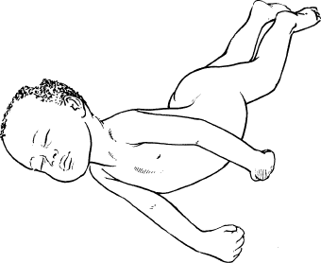
Míšní šok u člověka
In both
meningeal irritation
and spinal shock
extensor systems
take over
flexor systems

Slide 35
+(3) Poranění CNS.
+Poranění CNS versus poranění periferního nervu
+Funkční a cíleně vyvolané (chirurgickým přerušením) odpojení vegetativního
(=sympatickehoho či parasympatického) nervu

Slide 36
Progression of CNS injury (Spinal Cord Injury, SCI as a model)
local swelling at the site of injury which pinches off blood perfusion → ischemia
Excessive release of glutamate and excitotoxicity of neurons and oligodendrocytes at the site of injury
Infiltration by immune cells (microglia, neutrophils)
Free radical toxicity
Apoptosis/necrosis

Slide 41
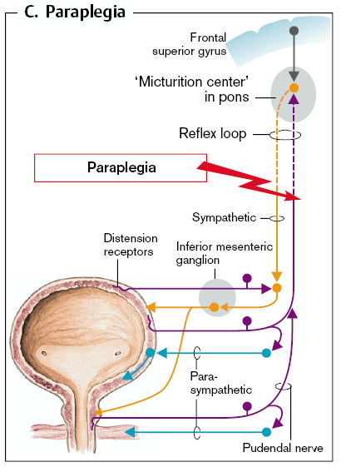
Automatické vyprazdňování močového měchýře u paraplegie

Slide 42
Souhrn/ Dotazy/ komentáře ?
Děkuji
Vám za pozornost
-Toto je v jakékoliv formě
(PDF, PPT, PPTX atd.)
neoficiální výukový materiál
pro interní potřebu
nešířit
pro dotazy kontaktujte:
Petr.Marsalek@LF1.CUNI.CZ

